Slide 1
ШКОЛСКА ЛЕКТИРА „Избор из поезије и прозе за дјецу“ Десанка Максимовић
СРПСКИ ЈЕЗИК 4. РАЗРЕД

Slide 2
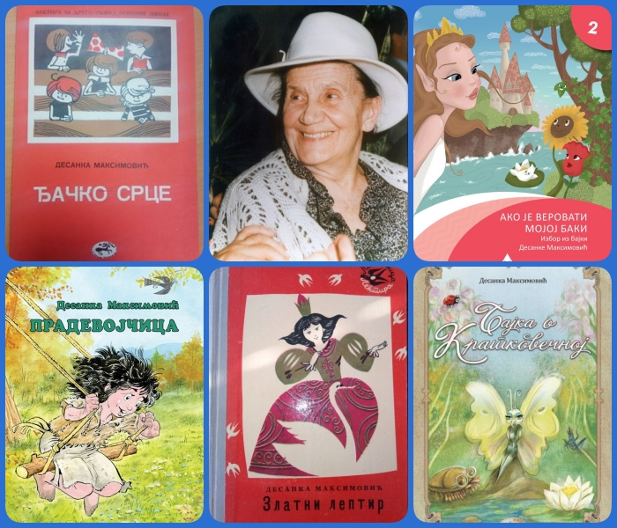
О Десанки Максимовић...
СРПСКИ ЈЕЗИК 4. РАЗРЕД

Slide 3
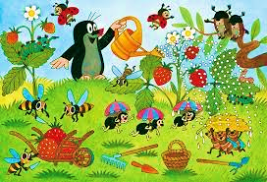
У ГОСТИМА
Позвао је мај
све бубе на чај,
од осе до пчеле,
да се провеселе,
тихе бубамаре,
лептире, бумбаре,
и ливадске попце,
и рударе ровце.
Сипао је мај
сваком мед у чај
у црвене лале,
у звончиће мале,
у хајдучку траву,
перунику плаву,
у жуте љутиће,
да заслади пиће.
Спремио је мај
судове за чај,
изнео у поље
разнобојне шоље,
позлаћене купе,
чутурице скупе,
и румене зделе,
и крчаге беле.
Попио је свак,
и лептирић лак,
чаја пола литре,
засвирале цитре,
зачула се труба
свирачица буба,
из оближњег жбуна
запевала жуна.
СРПСКИ ЈЕЗИК 4. РАЗРЕД

Slide 4
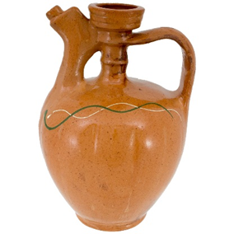
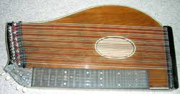
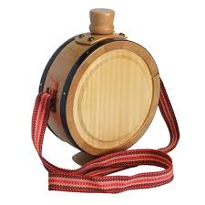
НЕПОЗНАТЕ РИЈЕЧИ:
Крчаг (врч) - дрвени, земљани или
керамички бокал.
Цитре су жичани инструмент.
Чутурице су мање посуде за чување течности.
СРПСКИ ЈЕЗИК 4. РАЗРЕД

Slide 5
Позвао је мај
све бубе на чај,
од осе до пчеле,
да се провеселе,
тихе бубамаре,
лептире, бумбаре,
и ливадске попце,
и рударе ровце.
Сипао је мај
сваком мед у чај
у црвене лале,
у звончиће мале,
у хајдучку траву,
перунику плаву,
у жуте љутиће,
да заслади пиће.
РИМЕ:
мај - чај,
пчеле - провеселе,
бубамаре - бумбаре,
попце - ровце,
поље - шоље,
купе - скупе,
зделе - беле,
лале - мале,
траву - плаву,
љутиће - пиће,
свак’ - лак,
литре - цитре,
труба – буба и
жбуна - жуна.
Спремио је мај
судове за чај,
изнео у поље
разнобојне шоље,
позлаћене купе,
чутурице скупе,
и румене зделе,
и крчаге беле.
Попио је свак,
и лептирић лак,
чаја пола литре,
засвирале цитре,
зачула се труба
свирачица буба,
из оближњег жбуна
запевала жуна.
СРПСКИ ЈЕЗИК 4. РАЗРЕД

Slide 6
Позвао је мај
све бубе на чај,
од осе до пчеле,
да се провеселе,
тихе бубамаре,
лептире, бумбаре,
и ливадске попце,
и рударе ровце.
Сипао је мај
сваком мед у чај
у црвене лале,
у звончиће мале,
у хајдучку траву,
перунику плаву,
у жуте љутиће,
да заслади пиће.
4
Број строфа:
Број стихова:
Свака строфа по 8 стихова
Основно осјећање у пјесми је
радост (весеље).
Главни мотив пјесме је
весела игра лептира и буба на шареној цвјетној ливади.
Спремио је мај
судове за чај,
изнео у поље
разнобојне шоље,
позлаћене купе,
чутурице скупе,
и румене зделе,
и крчаге беле.
Попио је свак,
и лептирић лак,
чаја пола литре,
засвирале цитре,
зачула се труба
свирачица буба,
из оближњег жбуна
запевала жуна.
СРПСКИ ЈЕЗИК 4. РАЗРЕД

Slide 7
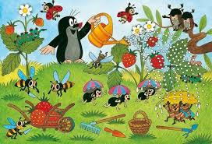
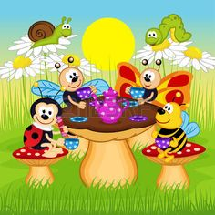
АНАЛИЗА ПЈЕСМЕ ПО СТРОФАМА:
Позвао је мај
све бубе на чај,
од осе до пчеле,
да се провеселе,
тихе бубамаре,
лептире, бумбаре,
и ливадске попце,
и рударе ровце.
1. Кога је мај позвао у госте?
2. Чиме их је пожелио почастити?
Спремио је мај
судове за чај,
изнео у поље
разнобојне шоље,
позлаћене купе,
чутурице скупе,
и румене зделе,
и крчаге беле.
3. Шта је спремио мај?
4. Какве је судове изнио мај у поље?
5. Од чега су биле те шоље, купе, здјелe?
СРПСКИ ЈЕЗИК 4. РАЗРЕД

Slide 8
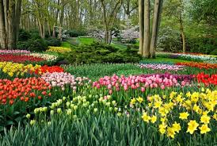
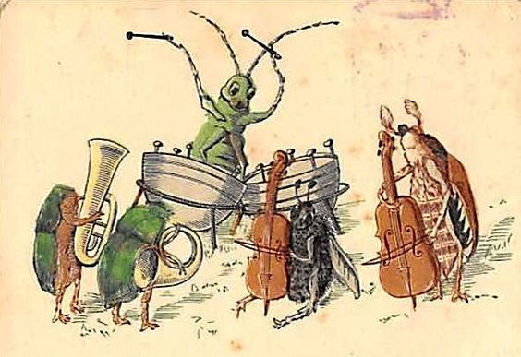
Сипао је мај
сваком мед у чај
у црвене лале,
у звончиће мале,
у хајдучку траву,
перунику плаву,
у жуте љутиће,
да заслади пиће.
6. Шта је мај сипао свима?
7. Какав је то био мед?
8. У које цвјетове је сипао мед?
Попио је свак,
и лептирић лак,
чаја пола литре,
засвирале цитре,
зачула се труба
свирачица буба,
из оближњег жбуна
запевала жуна.
9. Ко је још осим буба попио чај?
10. Какви су се звукови чули послије попијеног чаја?
11. Која птица је запјевала и уљепшала ову ливадску забаву?
СРПСКИ ЈЕЗИК 4. РАЗРЕД

Slide 9
Шта нам пјесма поручује?
Стигло је прољеће, сунце јаче грије и све је топлије.
Шарени цвјетови су раширили своје латице, па
инсекти лете с цвијета на цвијет тражећи себи храну.
СРПСКИ ЈЕЗИК 4. РАЗРЕД

Slide 10
План записа у свескама:
ЛЕКТИРА
Назив дјела: „Избор из поезије и прозе за дјецу“
Име писца: Десанка Максимовић
Подаци о писцу:
Назив пјесме: „У гостима“
Непознате ријечи:
Број строфа:
Број стихова:
Риме у пјесми:
Основно осјећање у пјесми:
Главни мотив пјесме:
СРПСКИ ЈЕЗИК 4. РАЗРЕД

Slide 11
ЗАДАТАК ЗА САМОСТАЛАН РАД
Пронаћи и прочитати још двије пјесме за дјецу Десанке Максимовић. За једну урадити исти запис и анализу као што смо радили на часу:
Назив пјесме:
Непознате ријечи:
Број строфа:
Број стихова:
Риме у пјесми:
Основно осјећање у пјесми:
Главни мотив пјесме:
СРПСКИ ЈЕЗИК 4. РАЗРЕД

